Slide 1
Охрана растительного и животного мира.
Рациональное природопользование и устойчивое развитие

Slide 2
Охрана природы – система мер, направленных на сохранение, рациональное использование и воспроизводство природных ресурсов Земли.

Slide 3
Международные природоохранные организации:
ВОЗ – Всемирная организация здравоохранения.Создана в 1946 г. Занимается проблемами гигиены окружающей среды, борьбы с загрязнением атмосферного воздуха, ведет анализ статистических данных о заболеваемости людей в связи с состоянием окружающей среды.
ЮНЕП(UNEP – United Nations Environment Programme)– ПрограммаООНпоокружающейсреде. Действует с 1972 г. и является основным вспомогательным органом ООН. Основные направления деятельности ЮНЕП: здоровье человека, санитария окружающей среды; охрана земель, вод, предотвращение опустынивания; охрана природы, диких животных, генетических ресурсов; образование, профессиональная подготовка; торговля, экономика, технологии.
ЮНЕСКО(UNESCO – UnitedNationsEducational, ScientificandCulturalOrganization)–Организация Объединенных Наций по вопросам образования, науки и культуры. Существует с 1946 г. Создана с целью содействия миру и международной безопасности, сотрудничеству государств в области просвещения, науки и образования.
МСОП (IUCN International Union for the Conservation of Nature) — Международный союз по охране природы. Инициатор ведения Красных книг.

Slide 4


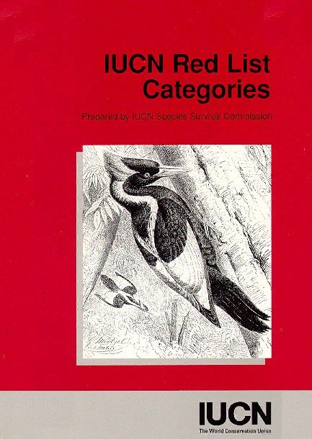
Красная книга является официальным документом, содержащим сведения о состоянии, распространении и мерах охраны редких и находящихся под угрозой исчезновения видов диких животных и дикорастущих растений и грибов.
По инициативе МСОП в 1966 г. впервые была издана международная Красная книга.
Первое издание Красной книги СССР вышло в свет в августе 1978 года.
Первое издание Красной книги Саратовской области вышло в 1996 году.

Slide 5
Категории статуса редкости видов, занесенных в Красную книгу Российской Федерации, определяются по следующей шкале :
0 — Вероятно исчезнувшие. Нахождение которых в природе не подтверждено, но возможность их сохранения нельзя исключить.
1 — Находящиеся под угрозой исчезновения. Таксоны, численность особей которых уменьшилась до критического уровня или число их местонахождений настолько сократилось, что в ближайшее время они могут исчезнуть.
2 — Сокращающиеся в численности. Таксоны с неуклонно сокращающейся численностью, которые при дальнейшем воздействии факторов, снижающих численность, могут в короткие сроки попасть в категорию находящихся под угрозой исчезновения.
3 — Редкие. Таксоны с естественной невысокой численностью, встречающиеся на ограниченной территории (или акватории), для выживания которых необходимо принятие специальных мер охраны.
4 — Неопределенные по статусу. Достаточных сведений об их состоянии в природе в настоящее время нет, нуждаются в специальных мерах охраны.
5 — Восстанавливаемые и восстанавливающиеся. Численность и область распространения под воздействием естественных причин или в результате принятых мер охраны начали восстанавливаться.

Slide 6
Особо охраняемые природные территории:
1. Заповедник — участок территории (акватории), на котором сохраняется в естественном состоянии весь его природный комплекс, все виды хозяйственной деятельности запрещены. Самая строгая форма охраны природы. Активно ведётся научно-исследовательская работа. На территории Саратовской области нет.
2. Заказник — охраняемая природная территория, на которой (в отличие от заповедников) под охраной находится не природный комплекс, а некоторые его части: только растения, только животные, либо их отдельные виды, либо отдельные исторические или геологические объекты. Федеральное значение имеет Фёдоровский заказник. Охраняется дрофа.
3.Национальный парк - это особо охраняемая природная территория, имеющая природоохранное, историко-культурное, просветительское и рекреационное значение. В отличие от заповедника, заказника посещаются туристами, может вестись ограниченная хозяйственная деятельность. Хвалынский национальный парк.
4. Памятник природы – объект или территория площадью меньше 2 га, имеющая историческое, экологическое или эстетическое значение. Примеры : родник, дерево, скала и др.

Slide 7

Рациональное природопользование направлено на эффективное использование природных ресурсов при нанесении наименьшего вреда окружающей среде.

Slide 8
Природные ресурсы - это объекты и силы природы, используемые человеком для поддержания своего существования.
Природные ресурсы
Неисчерпаемые,
количество которых неограниченно, например, солнечная энергия, энергия ветра, атмосферный воздух.
Исчерпаемые,
количество которых на Земле ограничено и может закончиться.
Невозобновимые,
например, полезные ископаемые.
Возобновимые,
запасы которых восполняются, например, лес, животные, плодородие почвы.

Slide 9
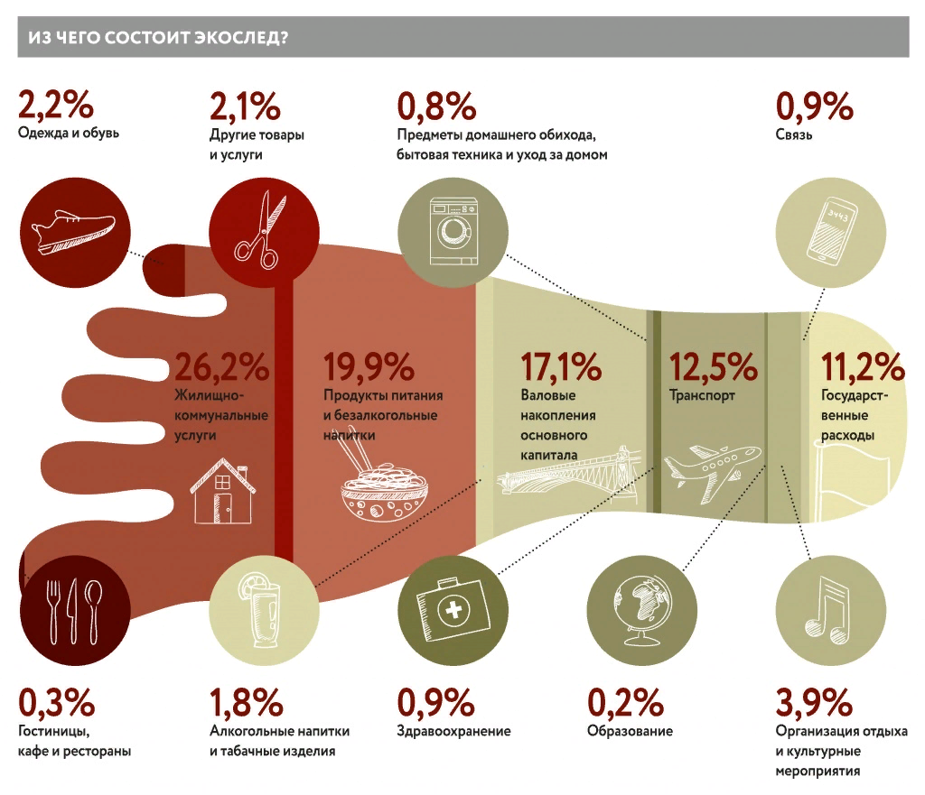
Экологический след — мера воздействия человека на среду обитания, которая позволяет рассчитать размеры прилегающей территории, необходимой для производства потребляемых нами экологических ресурсов и поглощения отходов.

Slide 10
Международные конференции по охране окружающей среды
Первая Всемирная конференция по окружающей среде состоялась в Стокгольме в 1972 г. В ней участвовали представители 113 государств. На этой конференции впервые было сформулировано понятие экоразвития как экологически ориентированного социально-экономического развития, при котором рост благосостояния людей не сопровождается ухудшением среды обитания и деградацией природных систем. По итогам работы конференции была принята декларация, в которой определялись стратегические цели и направления действий мирового сообщества в области охраны окружающей среды.

Slide 11
Концепция устойчивого развития
Под устойчивым понимают такое развитие, при котором человечество может удовлетворять свои потребности, не подвергая риску способность следующих поколений также удовлетворять свои потребности.

Slide 12
Конференция ООН по окружающей среде и развитию 1992 г. (Рио-де-Жанейро) считается крупнейшим экологическим форумом в истории человечества: в ней участвовали 179 глав государств и правительств мирового сообщества, представители 1600 неправительственных организаций.
Основной документ конференции «Повестка дня на 21 век».
Основные решения конференции:
Декларация, предусматривающая принципы охраны окружаю­щей среды;
Программа действий в данной сфере на предстоящее столетие;
Заявление о принципах охраны и рационального использова­ния лесов всех климатических зон;
Конвенция об охране биологического разнообразия;
Конвенция по климату.
Новой концепцией, которая предлагает изменение традиционных подходов к охране окружающей среды, стала концепция экологической безопасности, которая призвана содействовать устойчивому и безопасному развитию всех государств.

Slide 13
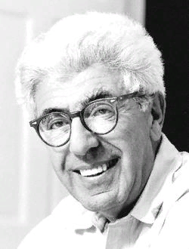
Законы экологии Б. Коммонера
В 1970-х годах биолог и эколог Барри Коммонер изложил в виде простых афоризмов четыре правила экологии, благодаря которым он приобрел широкую известность:
«Все связано со всем»,
«Все должно куда-то деваться»,
«Природа знает лучше»,
«Ничто не дается даром».

Slide 14
Первый закон
«Все связано со всем»
В окружающем мире все компоненты связаны друг с другом. Если человечество изменяет один компонент биосферы, то это непременно влияет на другие. Любое воздействие, даже небольшое, влечет за собой последствия, в том числе и негативные.
Пример: выбросы парниковых газов в атмосферу влекут повышение температуры, что приводит к таянию ледников и повышению уровня моря.

Slide 15
Второй закон
«Все должно куда-то деваться»
Закон говорит о необходимости замкнутого круговорота веществ и обеспечения стабильного существования биосферы.
Ничто не исчезает бесследно, то или иное вещество просто перемещается с места на место, переходит из одной молекулярной формы в другую, влияя при этом на жизненные процессы живых организмов. Действие этого закона - одна из главных причин кризиса окружающей среды.
Пример: огромные количества вещества например нефти и руды извлечены из земли, преобразованы в новые соединения и рассеяны в окружающей среде.

Slide 16
Третий закон
«Природа знает лучше»
Этот закон базируется на результатах возникновения и развития жизни на земле, на естественном отборе в процессе эволюции жизни. Так, для любого органического вещества, вырабатываемого организмами, в природе существует фермент, способный это вещество разложить. В природе ни одно органическое вещество не будет синтезировано, если нет средств для его разложения.
Пример: полиэтилен, пестицид ДДТ.

Slide 17
Четвертый закон
«Ничто не дается даром»
Этот закон объединяет в себе три предыдущих.
Все что было получено из окружающей среды, в конечном итоге должно быть возмещено.
Пример: экономия средств на защите окружающей среды оборачивается для человека осложнением здоровья, природными катастрофами и снижением благоприятных условий для жизни.
Если не вносить в почву удобрения, то после сбора урожая плодородие почвы будет уменьшаться.

